Slide 1
Народная игрушка как средство социализации ребенка
Из опыта работы
средняя группа 2

Slide 2
Игрушка как воплощение духовности, социализации и «жизненный нерв игры» (Е.А.Аркин) рассматривается в ряде работ как вспомогательное средство игры.
В то же время самобытная, народная игрушка не в полной мере востребована педагогикой.
В наши дни народная игрушка превратилась в сувенирную продукцию, не предназначенную для ребенка и не требующую педагогического сопровождения

Slide 3
Следует помнить, что именно народная игрушка традиционно выступала в качестве инструмента сохранения культурного наследия.
Игрушка как воплощение духовного опыта народа она способна стать эффективным педагогическим средством.
Поэтому необходимо создать условия для «опредмечивания» народной игрушки в личном опыте детей дошкольного возраста.

Slide 4
На основе использования игрушки формируется игровая ситуация.
Игрушка может выступать и как самостоятельный партнер с которым, взаимодействует ребенок, и как атрибут посредством которого осуществляется взаимодействие двух, трех и более детей и взрослых.
Народная игрушка не только закладывает понятия о добре и зле, но и формирует нравственные чувства, целостное отношение к миру, определяет национальный характер.

Slide 5
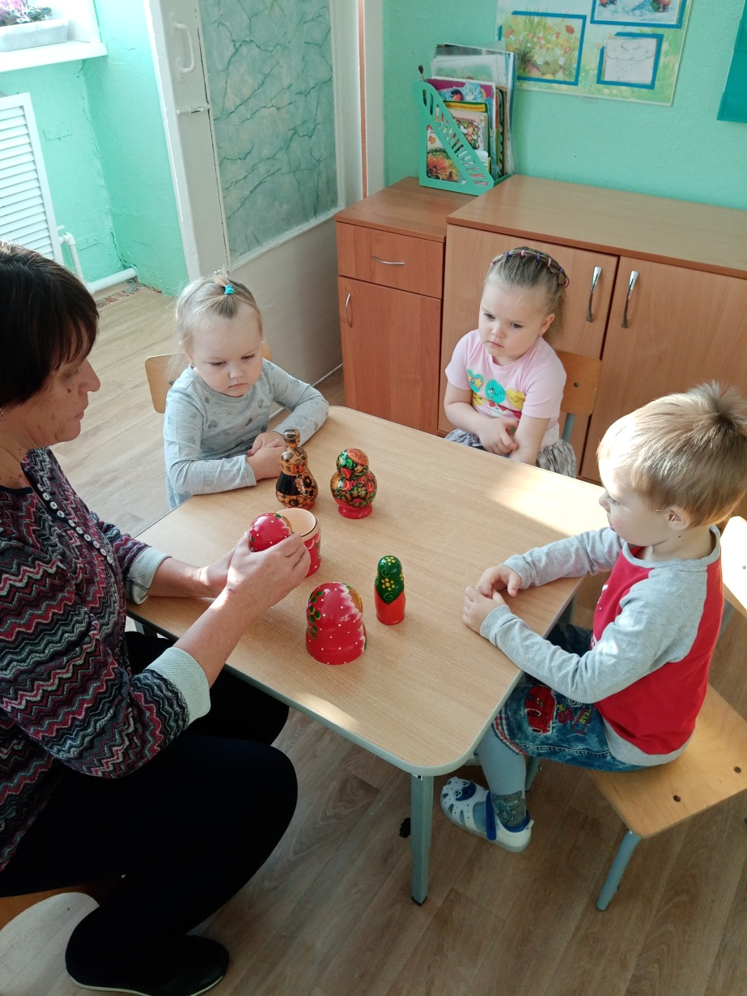
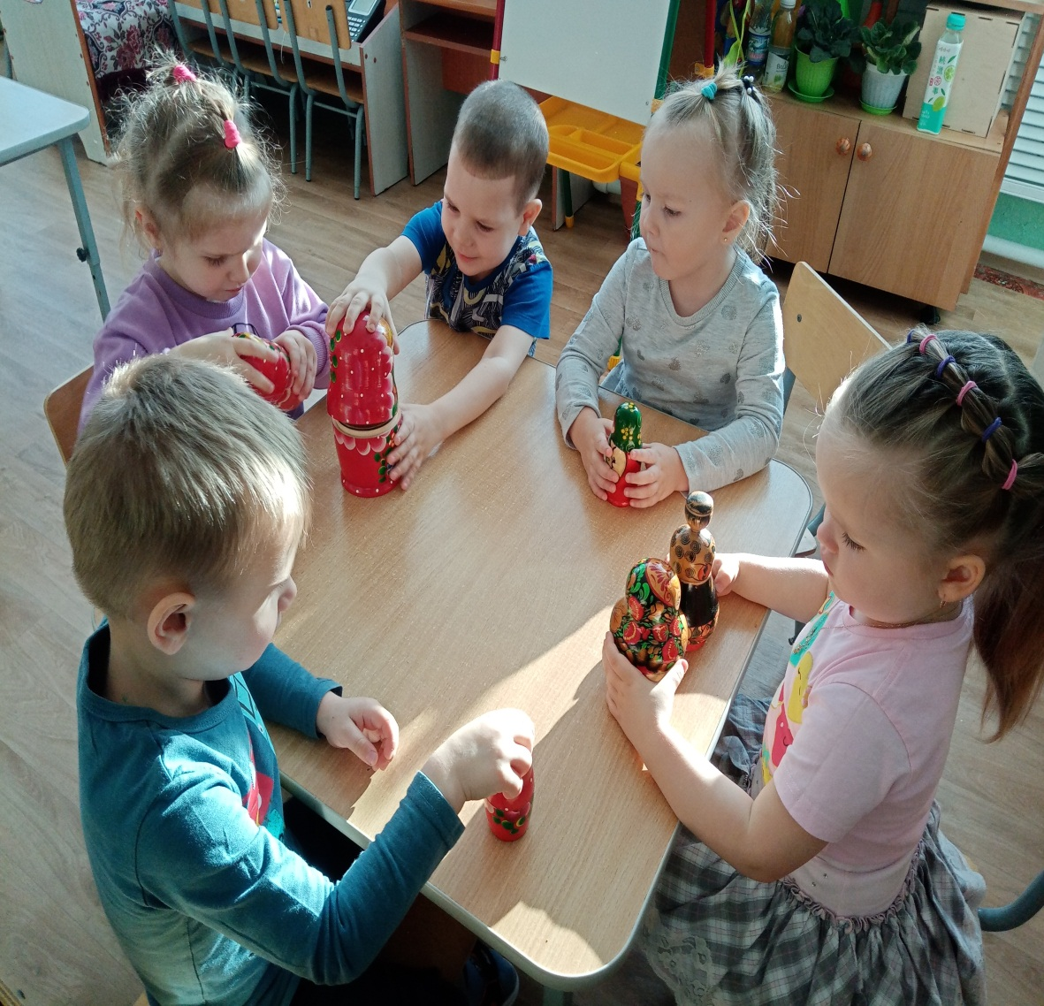

Slide 6
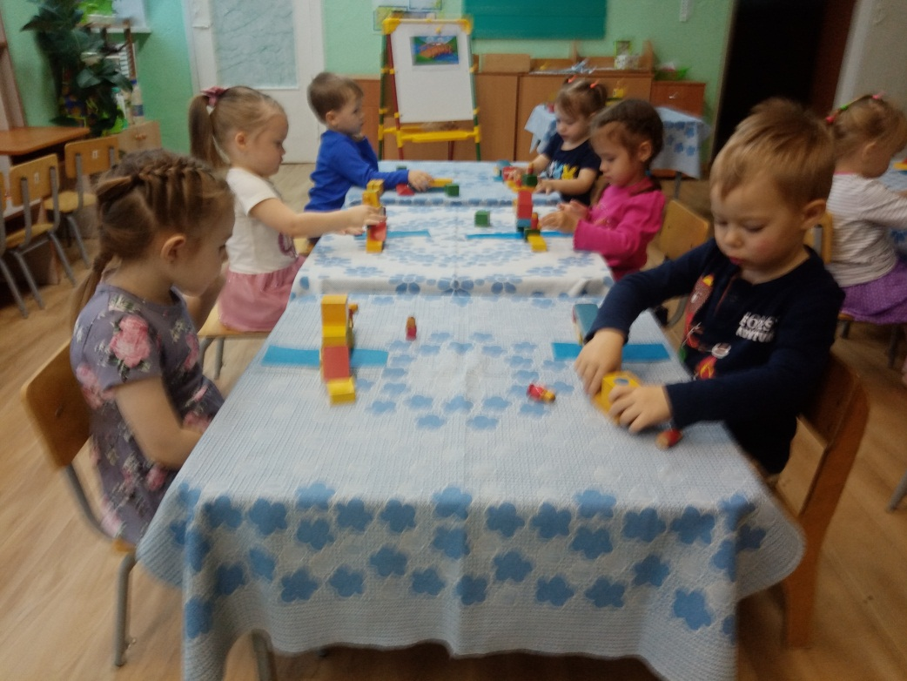
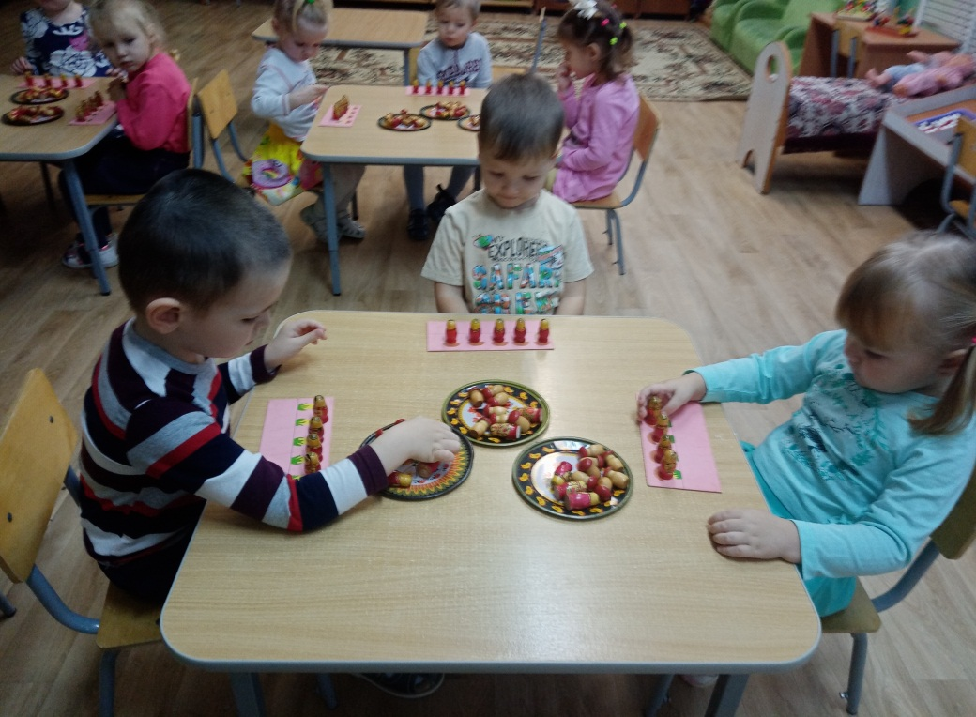

Slide 7
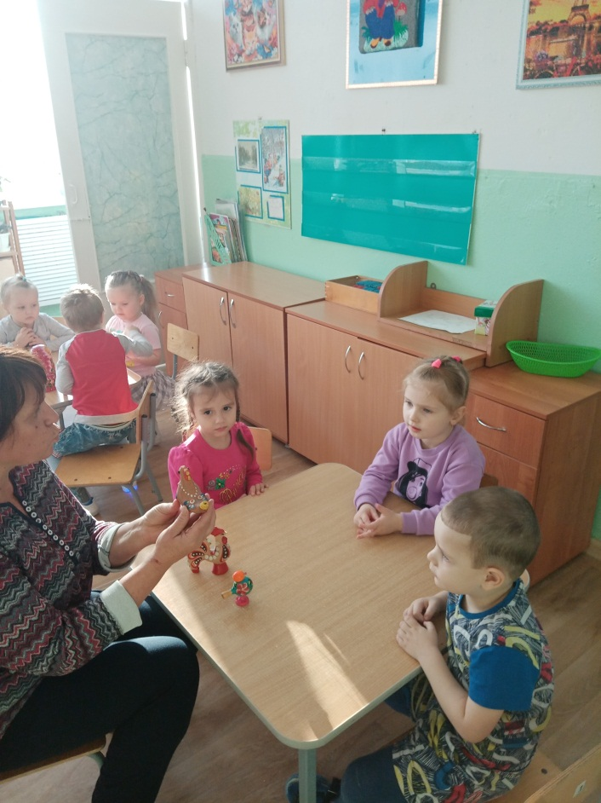
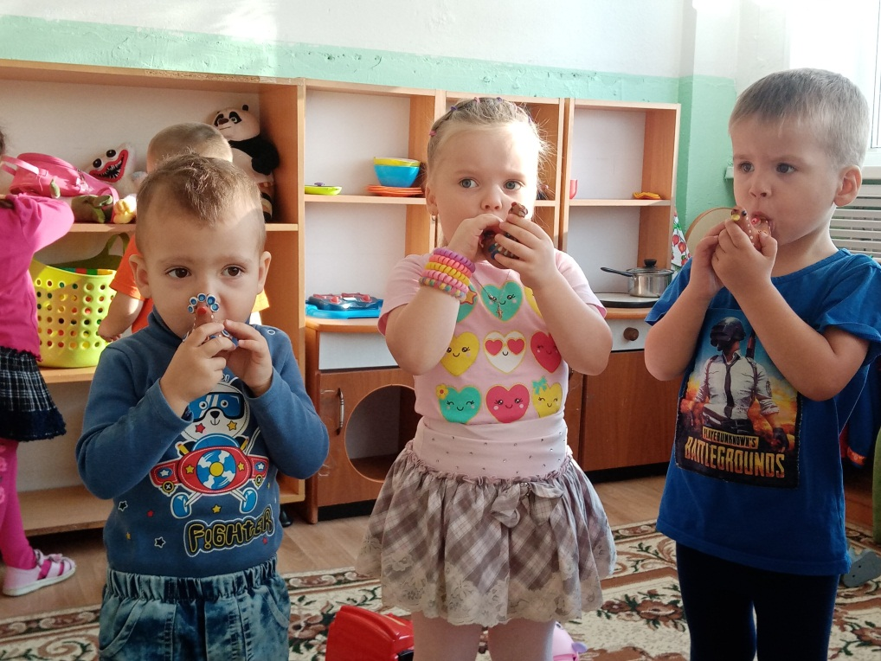
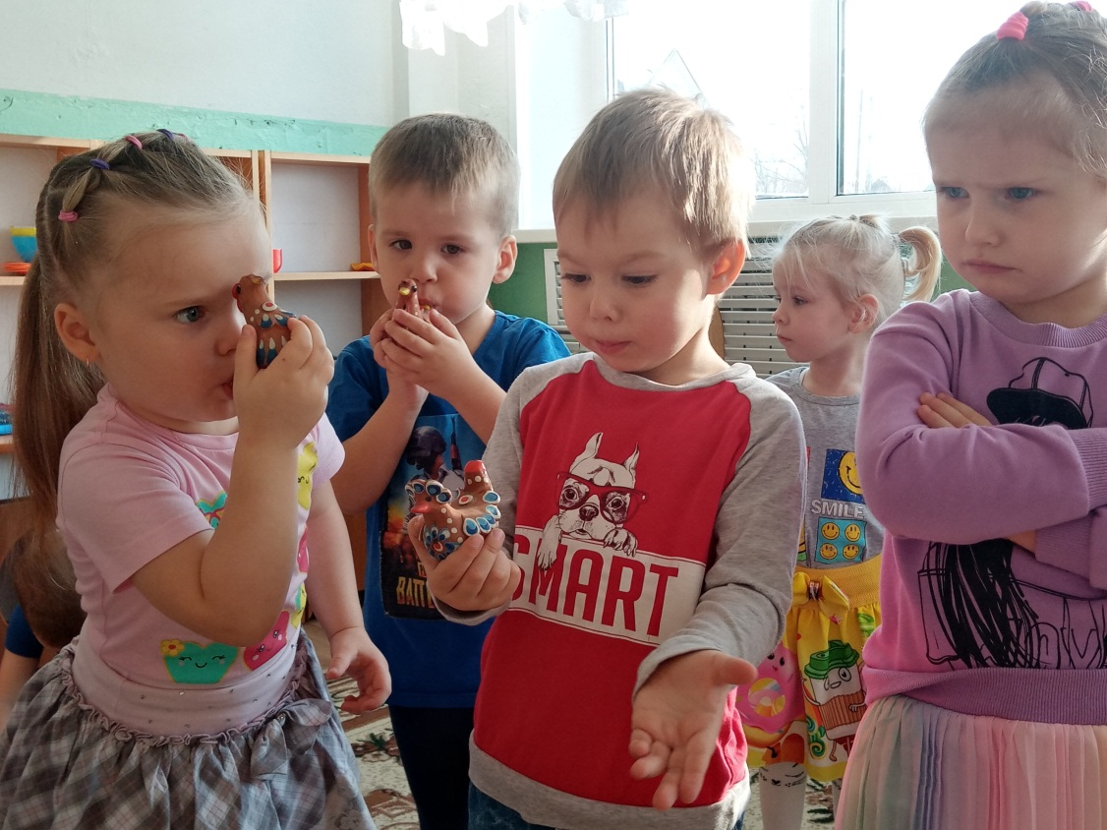

Slide 8
